Slide 1
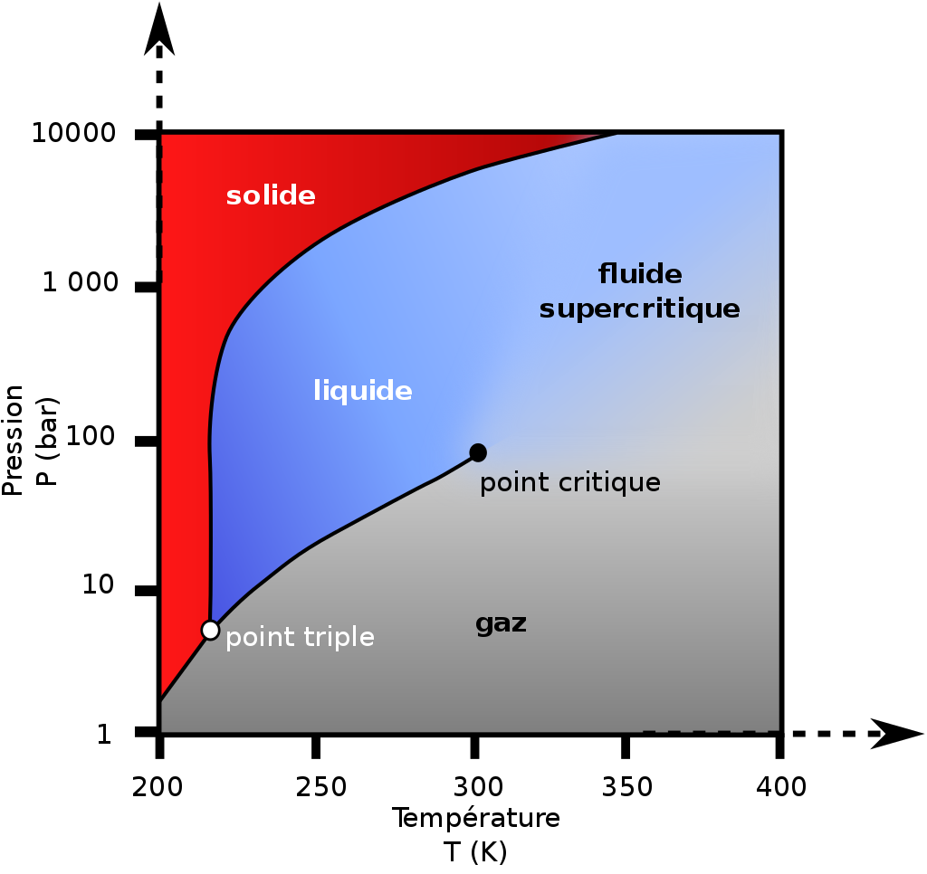
Diagramme de phase de CO2
Source: Wikipedia

Slide 2
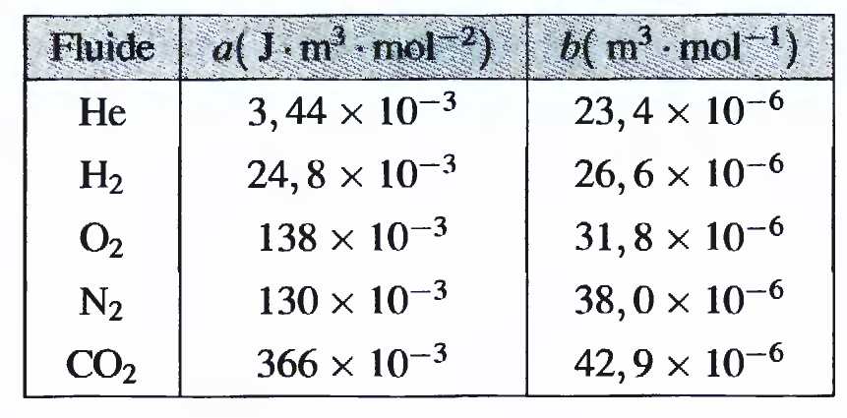
Paramètres de Van der Waals
Source:Pérez, thermodynamique

Slide 3
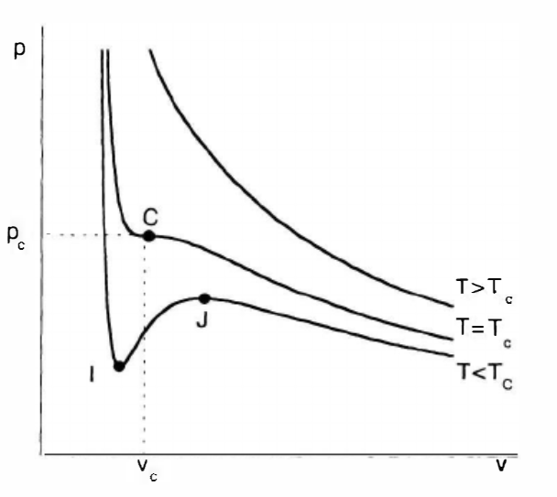
Isothermes de Van der Waals
Source: Diu, Thermodynamique

Slide 4
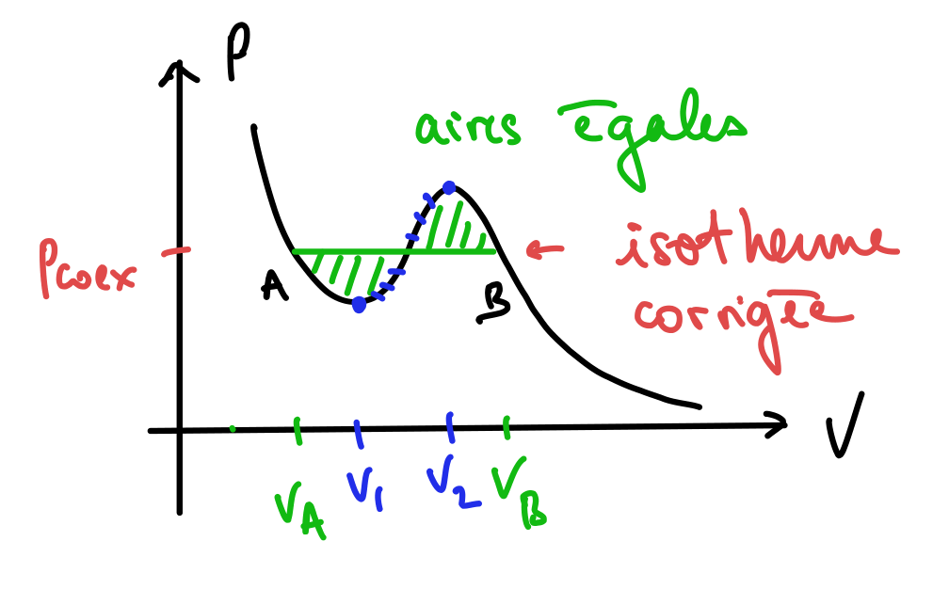
Correction des isothermes de Van der Waals

Slide 5
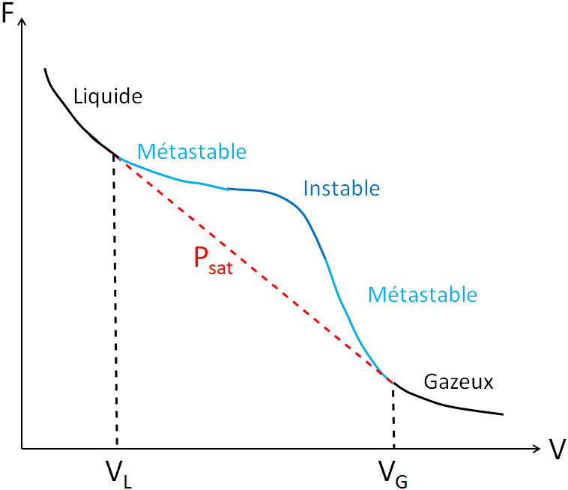
Source: B. Blancon

Slide 6
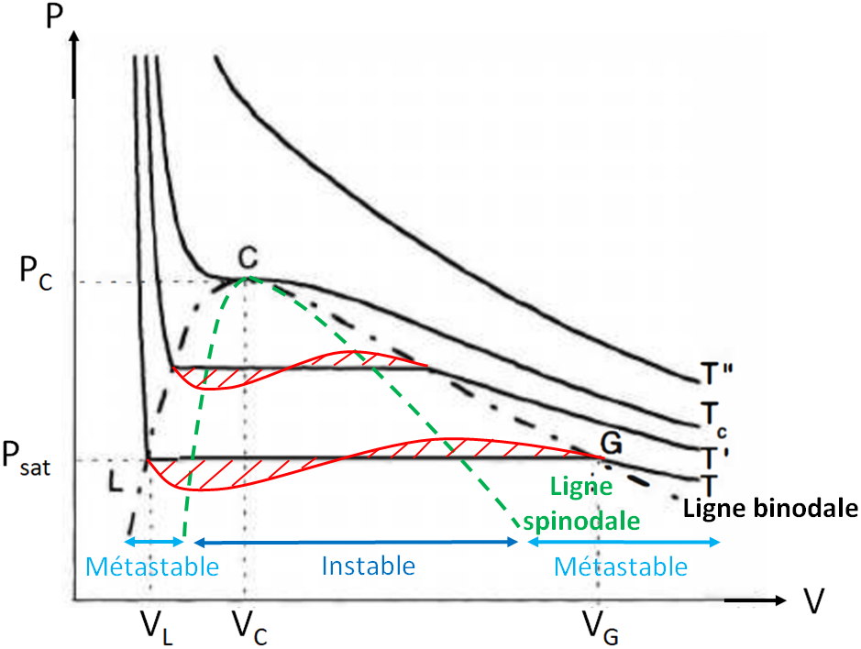
Correction des isothermes de Van der Waals
Source: Diu, B. Blancon

Slide 7
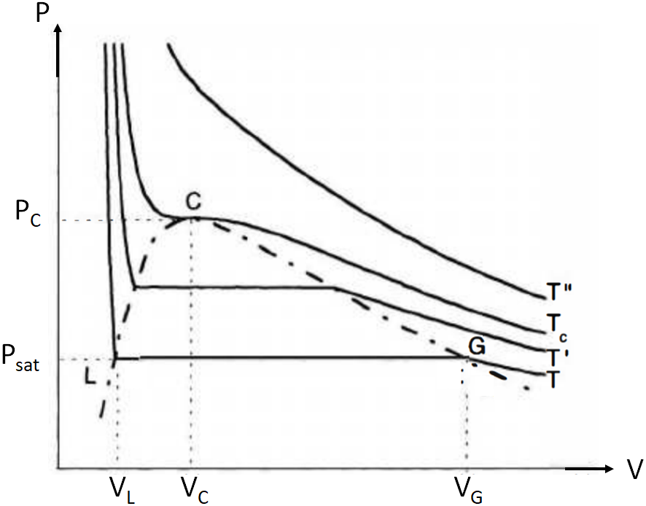
Isothermes de Van der Waals corrigées
Source: Diu, B. Blancon

Slide 8
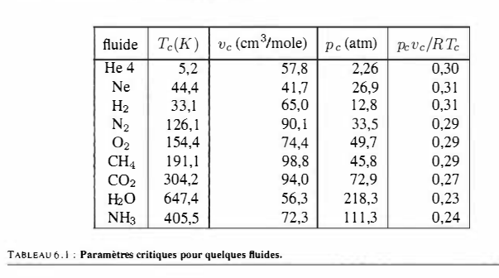
Paramètres critiques
Gaz de Van der Waals : $Z_{C}≡\frac{p_{c}V_{c}}{NRT_{c}}=\frac{3}{8}=0.375$
Gaz réels:
Source: Diu, Thermodynamique

Slide 9
Exposants critiques
La compressibilité isotherme diverge au voisinage du point critique
$$χ_{T}∼{\left|ε\right|}^{−γ}$$
Données: wikipedia

Slide 10
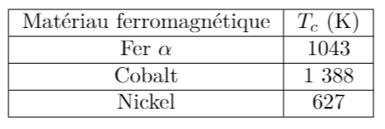
Température de Curie
Données: wikipedia

Slide 11
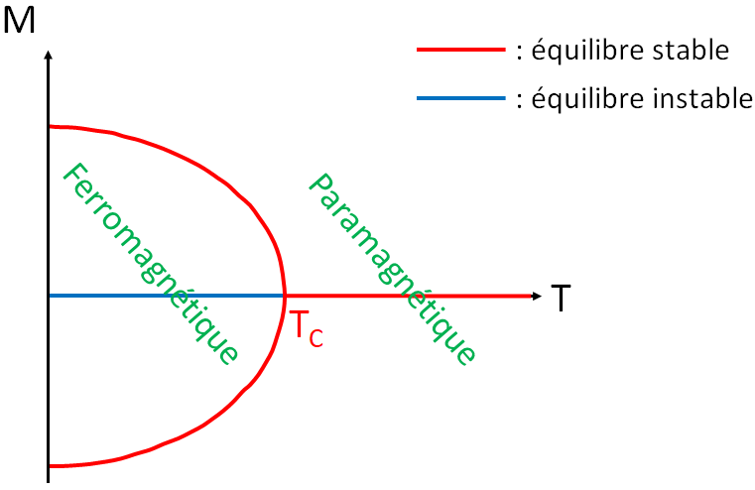
Transition de phase ferromagnétique-paramagnétique

Slide 12
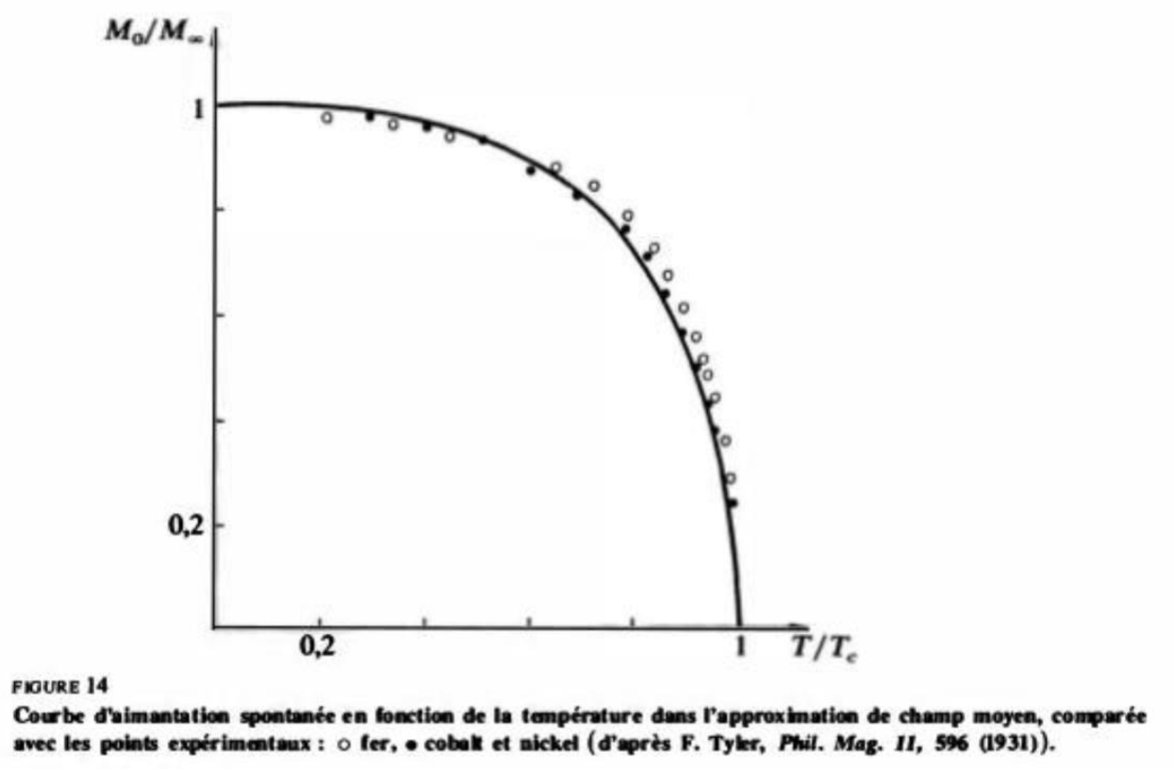
Courbe d’aimantation spontanée (Fe, Ni, Co, champ moyen)

